Slide 1

UNIT
07
군집화

Slide 2
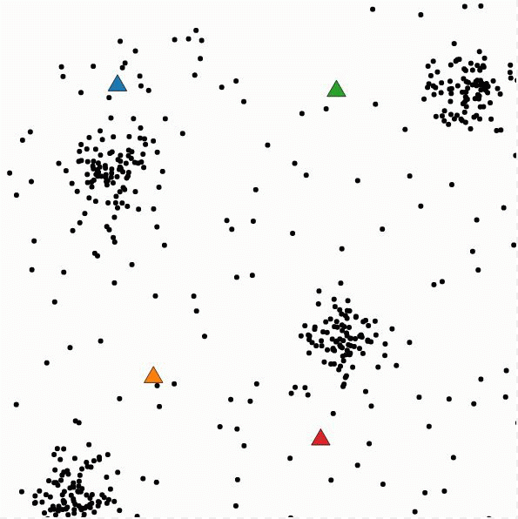
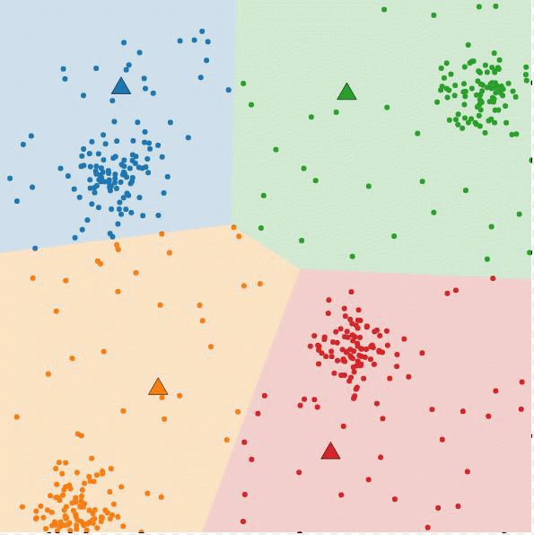
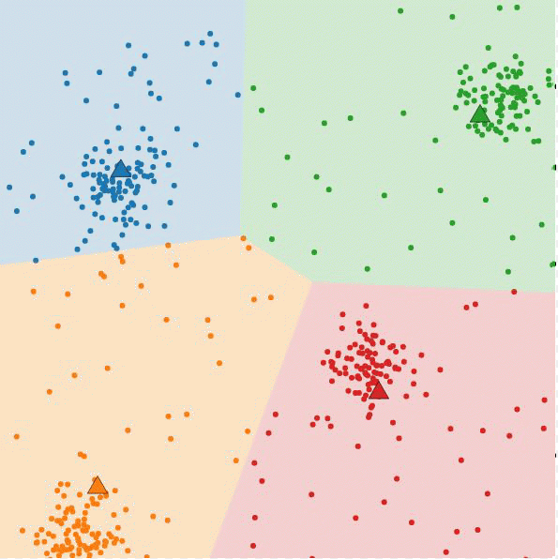
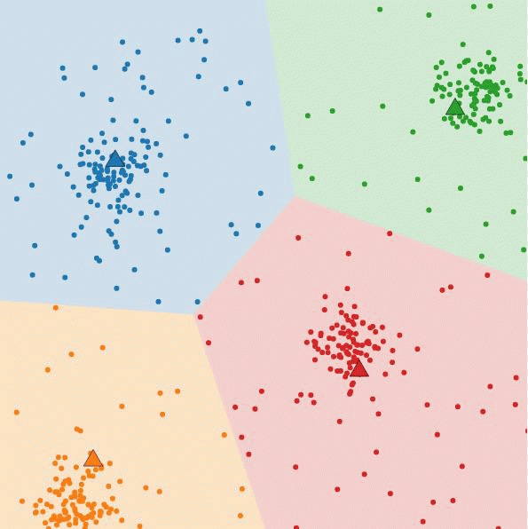
k-평균 알고리즘 (k-Means Algorithm)
1
초기화 : k개의 중심점 설정
2
각 데이터를 가장 가까운 중심점의 군집(cluster)에 할당
3
각 군집에 속한 데이터들의 평균을 새로운 중심점으로 갱신

Slide 3
k-평균 알고리즘 (k-Means Algorithm)
1
초기화 : k개의 중심점 설정
2
각 데이터를 가장 가까운 중심점의 군집(cluster)에 할당
3
각 군집에 속한 데이터들의 평균을 새로운 중심점으로 갱신
종료 조건
중심점에 변화가 없을 때까지
각 데이터의 소속 클러스터가 바뀌지 않을 때까지
지정된 횟수만큼

Slide 4
판다스(Pandas) 없이 구현하기
import numpy as np import matplotlib.pyplot as plt def distance(a, b): dx = a[0] - b[0] dy = a[1] - b[1] return np.sqrt(dx**2 + dy**2) def get_min_dist_cluster(pt, centers, n_clusters): min_index = 0 min_dist = float('inf') for i in range(n_clusters): dist = distance(pt, centers[i]) if dist < min_dist: min_dist = dist min_index = i return min_index
1번째 버전
[x, y]
[ [x, y],
[x, y] ]

Slide 5
판다스(Pandas) 없이 구현하기
import numpy as np import matplotlib.pyplot as plt def distance(a, b): return np.sqrt(np.sum((a - b) ** 2)) def get_min_dist_cluster(pt, centers, n_clusters): min_index = 0 min_dist = float('inf') for i in range(n_clusters): dist = distance(pt, centers[i]) if dist < min_dist: min_dist = dist min_index = i return min_index
2번째 버전
[1, 1] – [4, 5]
-
[-3, -4]
**2
[9, 16]
sum
25
sqrt
5

Slide 6
판다스(Pandas) 없이 구현하기
import numpy as np import matplotlib.pyplot as plt def get_min_dist_cluster(pt, centers, n_clusters): return np.argmin(np.sqrt(np.sum((pt - centers) ** 2, axis=1)))
3번째 버전
[1, 1] – [ [4, 5],
[0, 1] ]
-
[ [-3, -4],
[1, 0] ]
[ [9, 16],
[1, 0] ]
**2
sum
[25, 1]
[5, 1]
sqrt

Slide 7
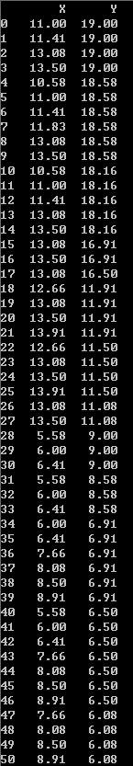
판다스(Pandas) 없이 구현하기
def find_clusters(points, n_clusters): N = points.shape[0] indices = np.random.choice(N, n_clusters) centers = [] for i in indices: centers.append(points[i]) centers = np.array(centers) labels = [0] * N for _ in range(10): for i in range(N): labels[i] = get_min_dist_cluster(points[i], centers, n_clusters) for i in range(n_clusters): sums = [0, 0] count = 0 for j in range(N): if labels[j] == i: sums += points[j] count += 1 centers[i] = sums / count return centers, labels points = np.genfromtxt('D:/Example/data.csv', delimiter=',', skip_header=1) num_clusters = 2 centers, labels = find_clusters(points, num_clusters) cmap = plt.cm.get_cmap('viridis', num_clusters) plt.scatter(points[:,0], points[:,1], c=labels, cmap=cmap) plt.scatter(centers[:,0], centers[:,1], c='red') plt.xlim(0, 20) plt.ylim(0, 20) plt.show()
1번째 버전
choice
[7, 31]
centers: [ [4, 5],
[0, 1] ]
append

Slide 8
판다스(Pandas) 없이 구현하기
def find_clusters(points, n_clusters): N = points.shape[0] indices = np.random.choice(N, n_clusters) centers = [] for i in indices: centers.append(points[i]) centers = np.array(centers) labels = [0] * N for _ in range(10): for i in range(N): labels[i] = get_min_dist_cluster(points[i], centers, n_clusters) for i in range(n_clusters): sums = [0, 0] count = 0 for j in range(N): if labels[j] == i: sums += points[j] count += 1 centers[i] = sums / count return centers, labels points = np.genfromtxt('D:/Example/data.csv', delimiter=',', skip_header=1) num_clusters = 2 centers, labels = find_clusters(points, num_clusters) cmap = plt.cm.get_cmap('viridis', num_clusters) plt.scatter(points[:,0], points[:,1], c=labels, cmap=cmap) plt.scatter(centers[:,0], centers[:,1], c='red') plt.xlim(0, 20) plt.ylim(0, 20) plt.show()
1번째 버전
0
0
0
labels: [0, 0, 0, 0, 0, 0, ...]
1
1
labels: [0, 0, 0, 1, 1, 1, ...]
1
centers: [ [4, 5],
[0, 1] ]
sums/count

Slide 9
판다스(Pandas) 없이 구현하기
def find_clusters(points, n_clusters): N = points.shape[0] centers = points[np.random.choice(N, n_clusters)] labels = np.array([0] * N) for _ in range(10): for i in range(N): labels[i] = get_min_dist_cluster(points[i], centers, n_clusters) for i in range(n_clusters): centers[i] = np.mean(points[labels == i], axis=0) return centers, labels points = np.genfromtxt('D:/Example/data.csv', delimiter=',', skip_header=1) num_clusters = 2 centers, labels = find_clusters(points, num_clusters) cmap = plt.cm.get_cmap('viridis', num_clusters) plt.scatter(points[:,0], points[:,1], c=labels, cmap=cmap) plt.scatter(centers[:,0], centers[:,1], c='red') plt.xlim(0, 20) plt.ylim(0, 20) plt.show()
2번째 버전
choice
[7, 31]
centers: [ [4, 5],
[0, 1] ]
points[ ]
labels: [0, 0, 0, 1, 1, 1, ...]
[ [13, 2],
[7, 18],
[10, 12] ]
points[labels==0]
mean
centers: [ [4, 5],
[0, 1] ]
[15, 16]

Slide 10
판다스(Pandas) 없이 구현하기
def find_clusters(points, n_clusters): N = points.shape[0] centers = points[np.random.choice(N, n_clusters)] for _ in range(10): labels = np.array([get_min_dist_cluster(pt, centers, n_clusters) for pt in points]) centers = np.array([np.mean(points[labels == i], axis=0) for i in range(n_clusters)]) return centers, labels points = np.genfromtxt('D:/Example/data.csv', delimiter=',', skip_header=1) num_clusters = 2 centers, labels = find_clusters(points, num_clusters) cmap = plt.cm.get_cmap('viridis', num_clusters) plt.scatter(points[:,0], points[:,1], c=labels, cmap=cmap) plt.scatter(centers[:,0], centers[:,1], c='red') plt.xlim(0, 20) plt.ylim(0, 20) plt.show()
3번째 버전

Slide 11
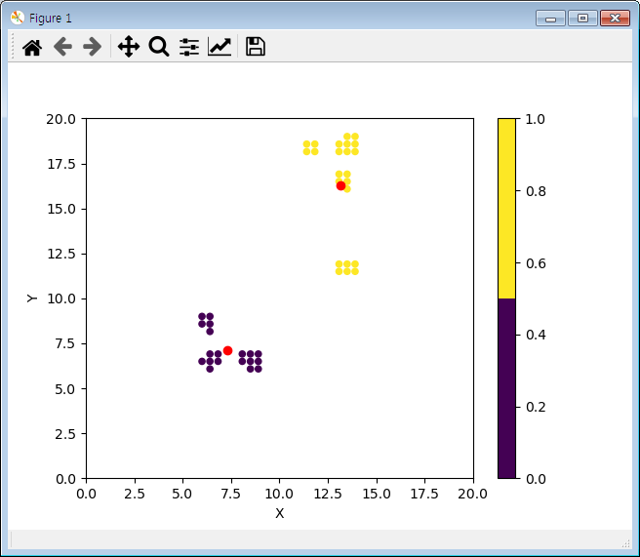
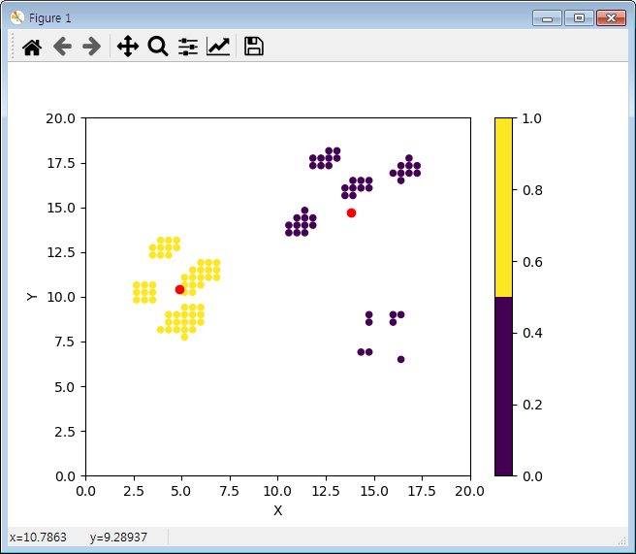
판다스(Pandas) 없이 구현하기
판다스 없이 구현하기 전체 코드
import numpy as np import matplotlib.pyplot as plt def get_min_dist_cluster(pt, centers, n_clusters): return np.argmin(np.sqrt(np.sum((pt - centers) ** 2, axis=1))) def find_clusters(points, n_clusters): N = points.shape[0] centers = points[np.random.choice(N, n_clusters)] for _ in range(10): labels = np.array([get_min_dist_cluster(pt, centers, n_clusters) for pt in points]) centers = np.array([np.mean(points[labels == i], axis=0) for i in range(n_clusters)]) return centers, labels points = np.genfromtxt('D:/Example/data.csv', delimiter=',', skip_header=1) num_clusters = 2 centers, labels = find_clusters(points, num_clusters) cmap = plt.cm.get_cmap('viridis', num_clusters) plt.scatter(points[:,0], points[:,1], c=labels, cmap=cmap) plt.scatter(centers[:,0], centers[:,1], c='red') plt.xlim(0, 20) plt.ylim(0, 20) plt.show()

Slide 12
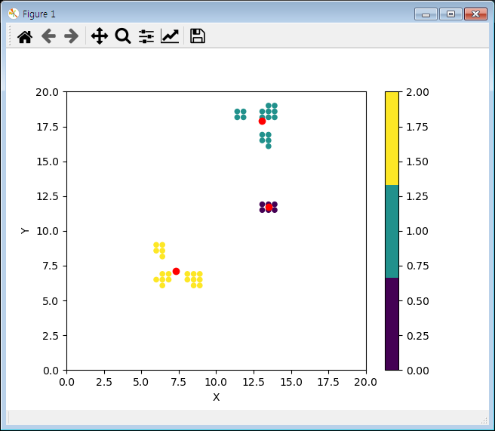
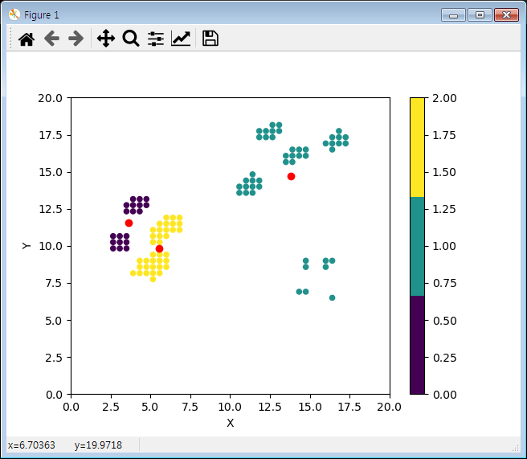
판다스(Pandas) 없이 구현하기
판다스 없이 구현하기 전체 코드
import numpy as np import matplotlib.pyplot as plt def get_min_dist_cluster(pt, centers, n_clusters): return np.argmin(np.sqrt(np.sum((pt - centers) ** 2, axis=1))) def find_clusters(points, n_clusters): N = points.shape[0] centers = points[np.random.choice(N, n_clusters)] for _ in range(10): labels = np.array([get_min_dist_cluster(pt, centers, n_clusters) for pt in points]) centers = np.array([np.mean(points[labels == i], axis=0) for i in range(n_clusters)]) return centers, labels points = np.genfromtxt('D:/Example/data.csv', delimiter=',', skip_header=1) num_clusters = 3 centers, labels = find_clusters(points, num_clusters) cmap = plt.cm.get_cmap('viridis', num_clusters) plt.scatter(points[:,0], points[:,1], c=labels, cmap=cmap) plt.scatter(centers[:,0], centers[:,1], c='red') plt.xlim(0, 20) plt.ylim(0, 20) plt.show()

Slide 13
초기화 방법
k=3
이렇게 되어야 할 것 같은데
초기 중심을 이렇게 하면

Slide 14
개선된 초기화 방법 #1
k=3
첫 번째 중심은 랜덤으로
두 번째 중심은 첫 번째 중심에서 가장 먼 것
세 번째 중심은 첫 번째와 두 번째 중심에서 가장 먼 것

Slide 15
개선된 초기화 방법 #1
가장 가까운 중심의 클러스터에 할당
중심 위치 갱신
가장 가까운 중심의 클러스터에 할당

Slide 16
개선된 초기화 방법 #1
k=2
첫 번째 중심은 랜덤으로
두 번째 중심은 첫 번째 중심에서 가장 먼 것

Slide 17
개선된 초기화 방법 #1
k=2
가장 가까운 중심의 클러스터에 할당
중심 위치 갱신
가장 가까운 중심의 클러스터에 할당

Slide 18
개선된 초기화 방법 #1
이렇게 되어야 할 것 같은데
k=2

Slide 19


개선된 초기화 방법 #2
$D(x)$: 데이터 $x$에 대해 가장 가까운 중심까지의 거리
$p(x)$: $\frac{{D\left(x\right)}^{2}}{\sum_{x^{′}}{{D\left(x^{′}\right)}^{2}}}$
${D(x)}^{2}$에 비례
k=2
첫 번째 중심은 랜덤으로
$$0.05$$
두 번째 중심은 $p(x)$ 확률로 랜덤으로 선택
$$0.1$$

Slide 20
중심점 초기화
import numpy as np import matplotlib.pyplot as plt def get_min_dist_cluster(pt, centers, n_clusters): return np.argmin(np.sqrt(np.sum((pt - centers) ** 2, axis=1))) def init_centers(points, n_clusters): n_samples, n_features = points.shape centers = np.empty((n_clusters, n_features), dtype=points.dtype) centers[0] = points[np.random.choice(n_samples, 1)] for i in range(1, n_clusters): centers[i] = points[np.argmax([np.min(np.sqrt(np.sum((pt - centers) ** 2, axis=1))) for pt in points])] return centers def find_clusters(points, n_clusters): centers = init_centers(points, n_clusters) for _ in range(10): labels = np.array([get_min_dist_cluster(pt, centers, n_clusters) for pt in points]) centers = np.array([np.mean(points[labels == i], axis=0) for i in range(n_clusters)]) return centers, labels

Slide 21
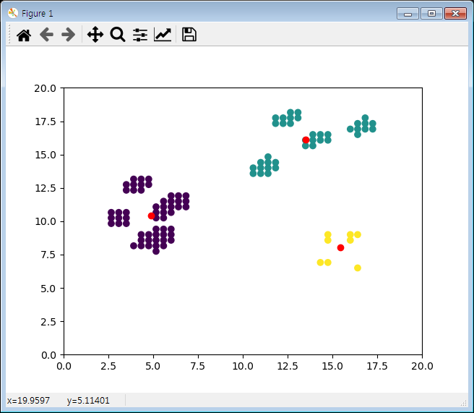
중심점 초기화
points = np.genfromtxt('D:/Example/data.csv', delimiter=',', skip_header=1) num_clusters = 3 centers, labels = find_clusters(points, num_clusters) cmap = plt.cm.get_cmap('viridis', num_clusters) plt.scatter(points[:,0], points[:,1], c=labels, cmap=cmap) plt.scatter(centers[:,0], centers[:,1], c='red') plt.xlim(0, 20) plt.ylim(0, 20) plt.show()

Slide 22
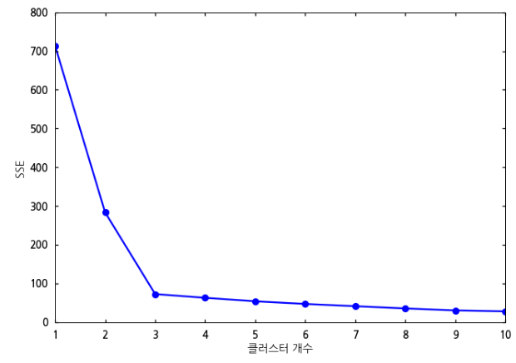
군집 평가
엘보우(Elbow) 기법
SSE : 각 데이터의 가장 가까운 군집 중심과의 거리 제곱의 합
실루엣(Silhouette) 기법

Slide 23
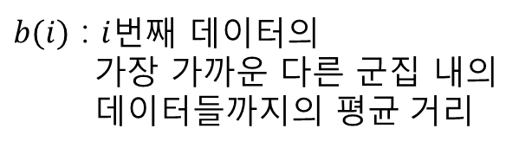
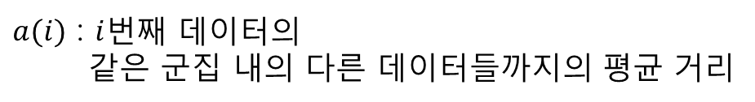



군집 평가
다른 군집과의 거리는 멀고 동일 군집의 데이터는 가까운 것이 좋음
$b(i)$ : $i$번째 데이터의 가장 가까운 다른 군집 내의 데이터들까지의 평균 거리
$a(i)$ : $i$번째 데이터의 같은 군집 내의 다른 데이터들까지의 평균 거리
$$\frac{b\left(i\right)−a(i)}{max\left(a\left(i\right), b(i)\right)}$$
실루엣 계수 $s\left(i\right)=$
$$−1≤s\left(i\right)≤1$$
1에 가까울수록 다른 군집과 멀리 떨어짐

Slide 24
군집 평가
sklearn.sihouette_samples(X, labels, metric=‘euclidean’, **kwds) 각 데이터의 실루엣 계수 계산
sklearn.metrics.silhouette_score(X, labels, metric=‘euclidean’ sample_size=None, **kwds) 실루엣 계수의 평균 값(0~1) 반환
좋은 군집화
실루엣 계수의 평균 값이 1에 가까울 수록 좋음
개별 군집의 실루엣 계수 평균 값이 전체 평균 값과 비슷할수록 좋음

Slide 25
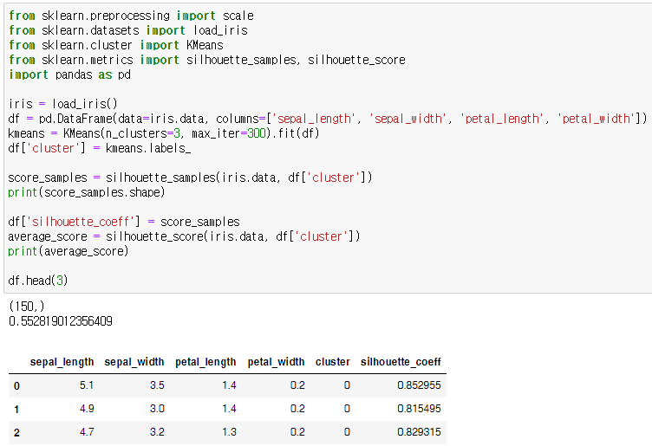
군집 평가

Slide 26
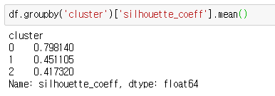
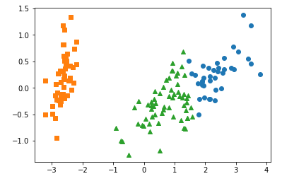
군집 평가
군집별 실루엣 계수 평균

Slide 27
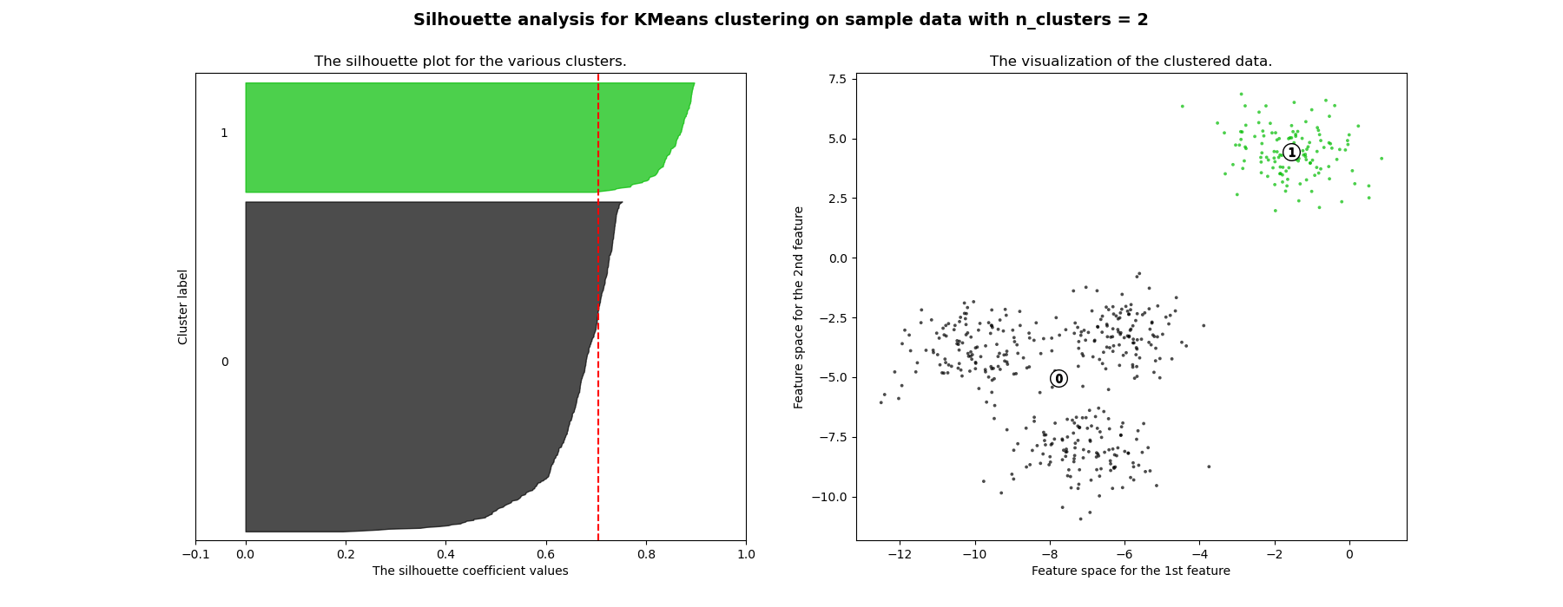
군집 평가
군집을 2개로 한 경우
https://scikit-learn.org/stable/auto_examples/cluster/plot_kmeans_silhouette_analysis.html

Slide 28
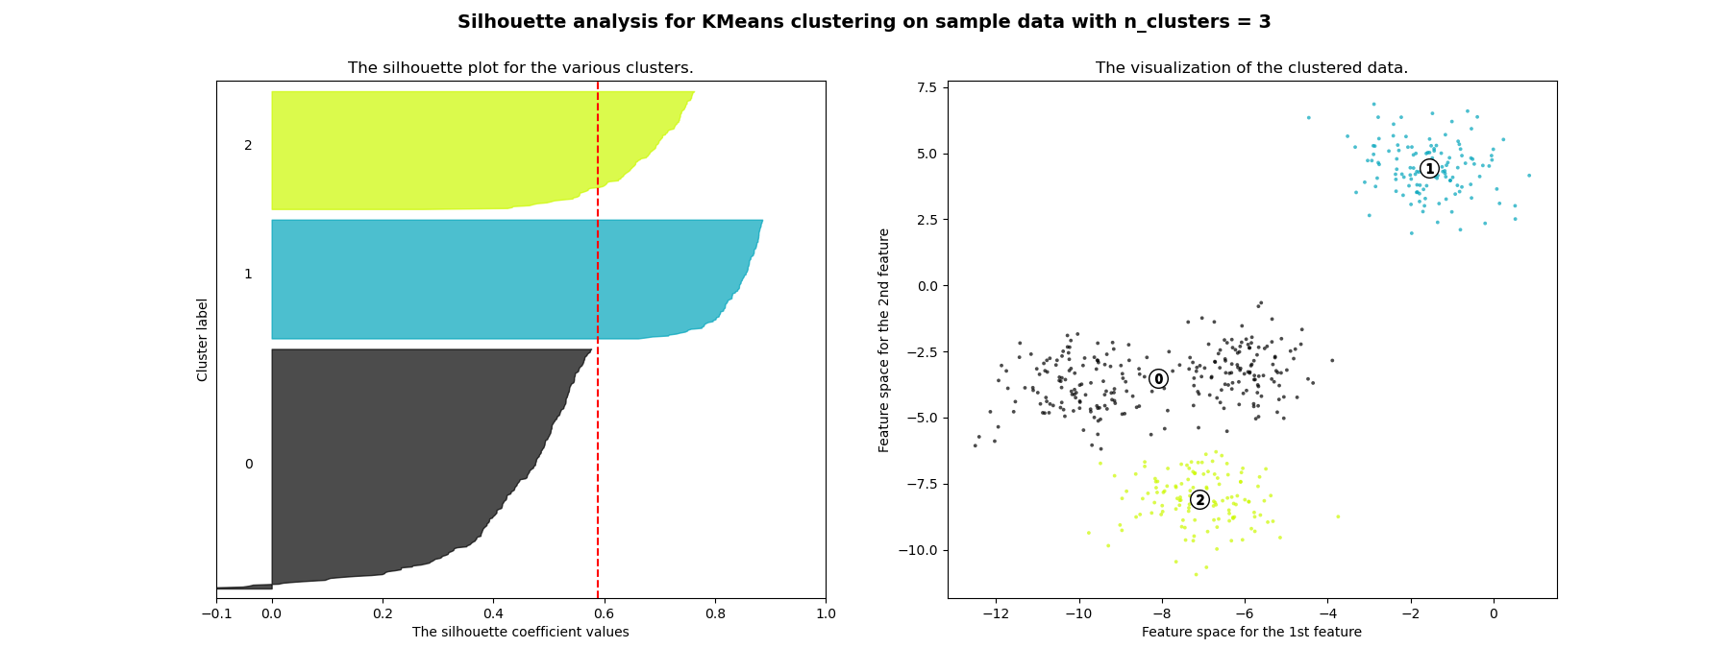
군집 평가
군집을 3개로 한 경우

Slide 29
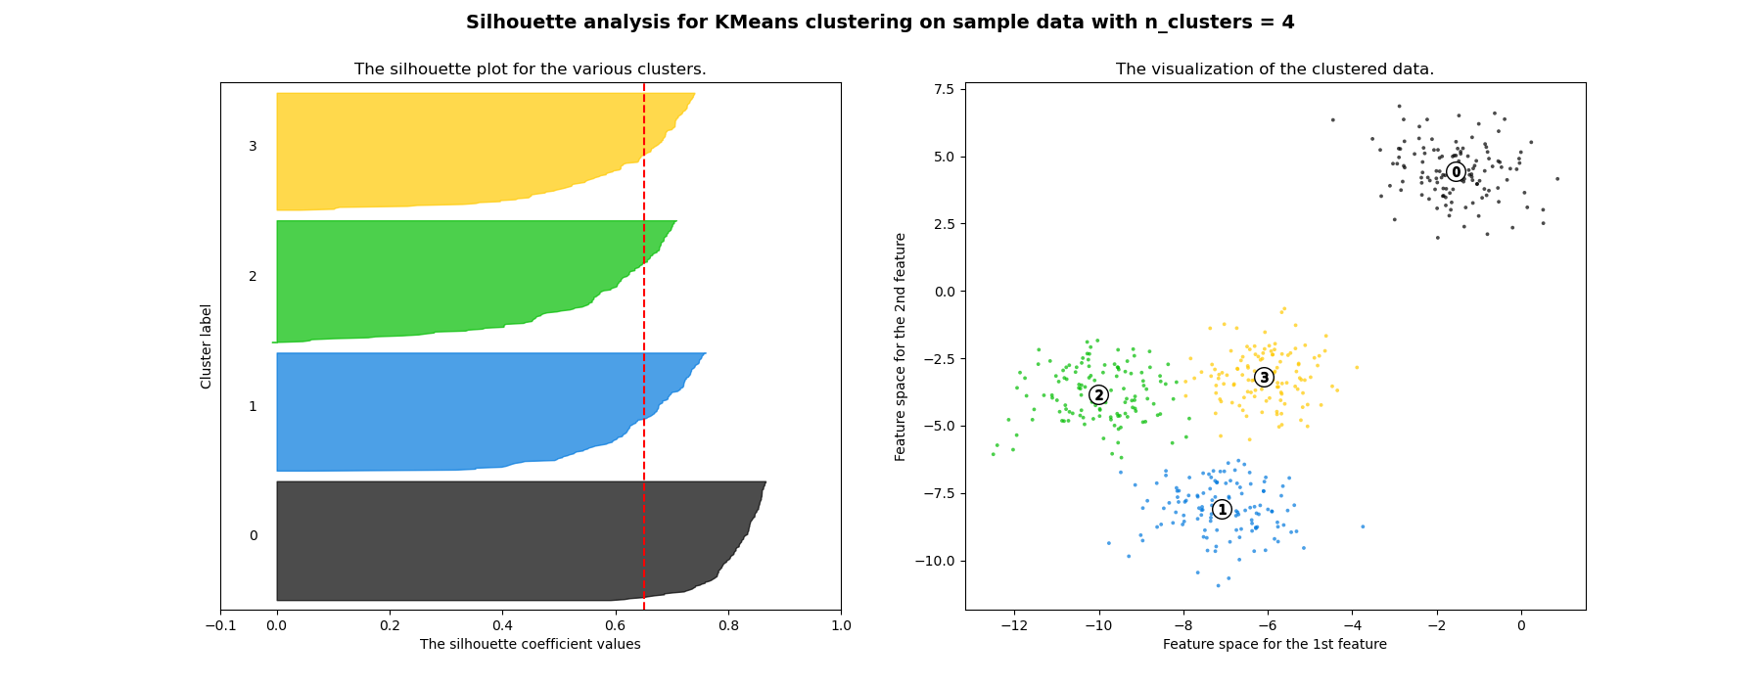
군집 평가
군집을 4개로 한 경우

Slide 30
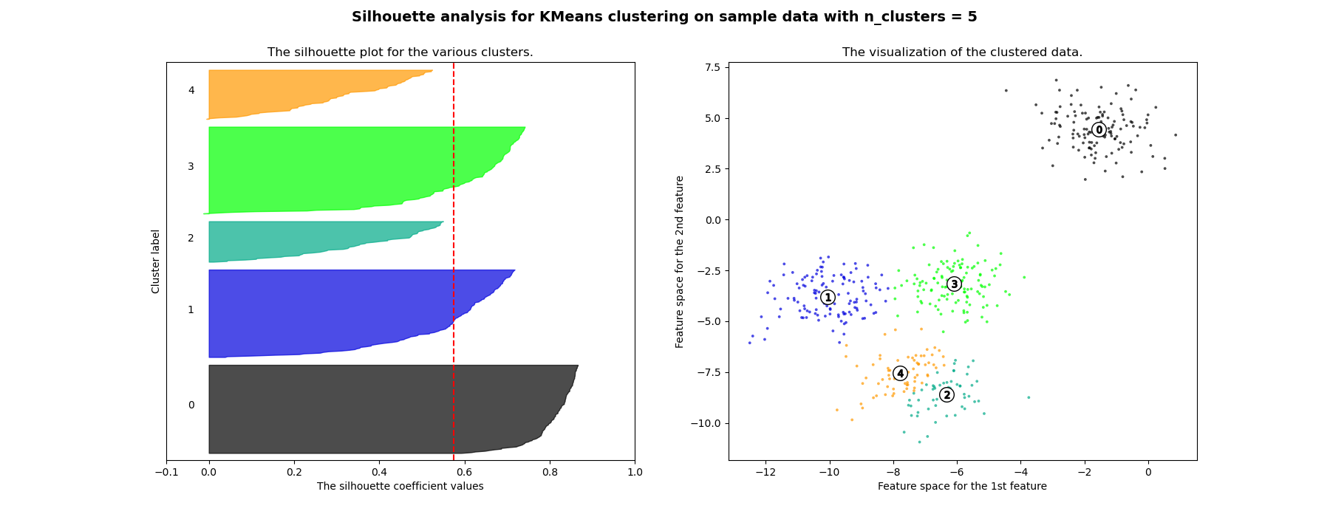
군집 평가
군집을 5개로 한 경우

Slide 31
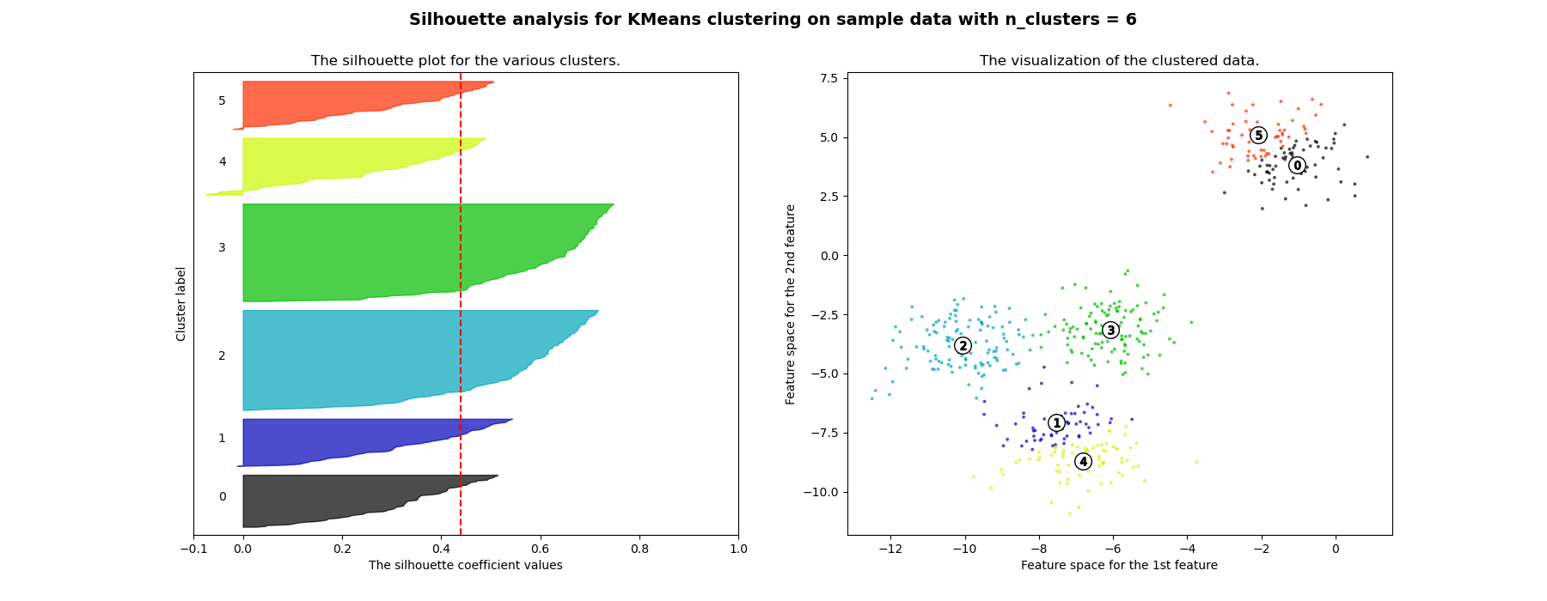
군집 평가
군집을 6개로 한 경우

Slide 32
평균 이동(Mean Shift)
k-평균 : 소속된 데이터의 평균 위치로 중심 이동
평균 이동 : 밀도가 가장 높은 곳으로 중심 이동
확률 밀도 함수가 피크인 점을 중심으로 설정
확률 밀도 함수를 추정하기 위해 KDE(Kernel Density Estimation) 사용

Slide 33
평균 이동(Mean Shift)
Region of
interest
Center of
mass
Mean Shift
vector

Slide 34
평균 이동(Mean Shift)
Region of
interest
Center of
mass
Mean Shift
vector

Slide 35
평균 이동(Mean Shift)
Region of
interest
Center of
mass
Mean Shift
vector

Slide 36
평균 이동(Mean Shift)
Region of
interest
Center of
mass
Mean Shift
vector

Slide 37
평균 이동(Mean Shift)
Region of
interest
Center of
mass
Mean Shift
vector

Slide 38
평균 이동(Mean Shift)
Region of
interest
Center of
mass
Mean Shift
vector

Slide 39
평균 이동(Mean Shift)
Region of
interest
Center of
mass

Slide 40


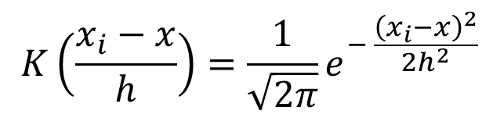
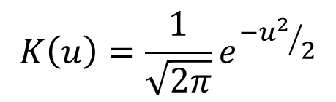
평균 이동(Mean Shift)
초기 중심 $x$
중심 $x$의 일정 거리 내의 데이터들 $x_{i}$
커널 $K$에 대한 가중 평균 계산
$x←m(x)$
$$m\left(x\right)=\frac{\sum_{i}{K\left(\frac{x_{i}−x}{h}\right)}x_{i}}{\sum_{i}{K\left(\frac{x_{i}−x}{h}\right)}}$$
가우시안 커널 (Gaussian Kernel)
$$K\left(u\right)=\frac{1}{\sqrt{2π}}e^{{−u^{2}}/2}$$
$$K\left(\frac{x_{i}−x}{h}\right)=\frac{1}{\sqrt{2π}}e^{− \frac{{\left(x_{i}−x\right)}^{2}}{2h^{2}}}$$

Slide 41
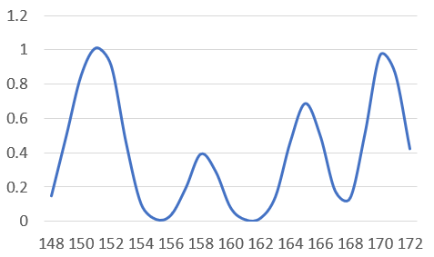
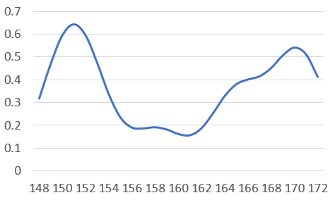
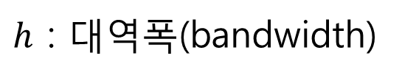
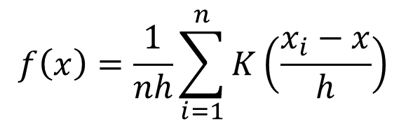

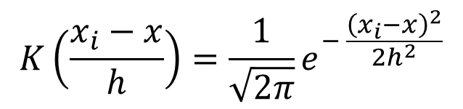

평균 이동(Mean Shift)
$$K\left(\frac{x_{i}−x}{h}\right)=\frac{1}{\sqrt{2π}}e^{− \frac{{\left(x_{i}−x\right)}^{2}}{2h^{2}}}$$
$h$ : 대역폭(bandwidth)
$$f\left(x\right)=\frac{1}{nh}\sum_{i=1}^{n}{K\left(\frac{x_{i}−x}{h}\right)}$$
$$h=1$$
$$h=2.3$$

Slide 42
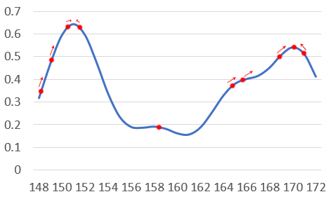
평균 이동(Mean Shift)

Slide 43

평균 이동(Mean Shift)
$h$가 작을수록 군집 개수 증가 → Overfitting 가능성
$h$가 클수록 군집 개수 감소 → Underfitting 가능성
최적의 대역폭 계산 estimate_bandwidth()

Slide 44
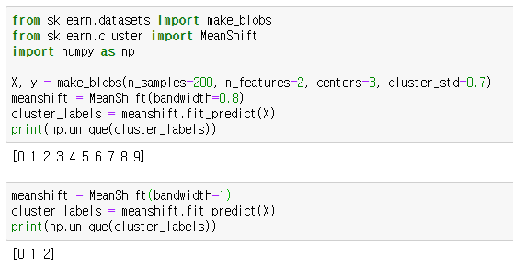
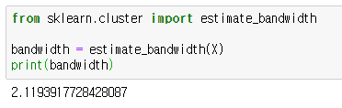
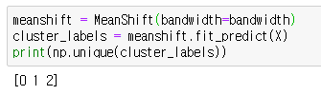
평균 이동(Mean Shift)

Slide 45
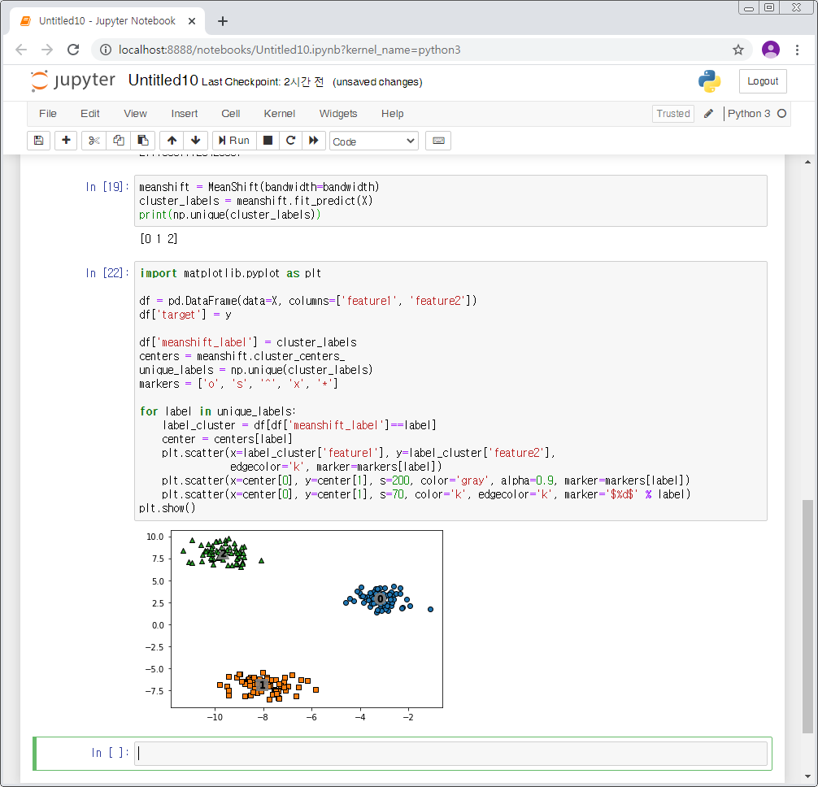
평균 이동(Mean Shift)

Slide 46
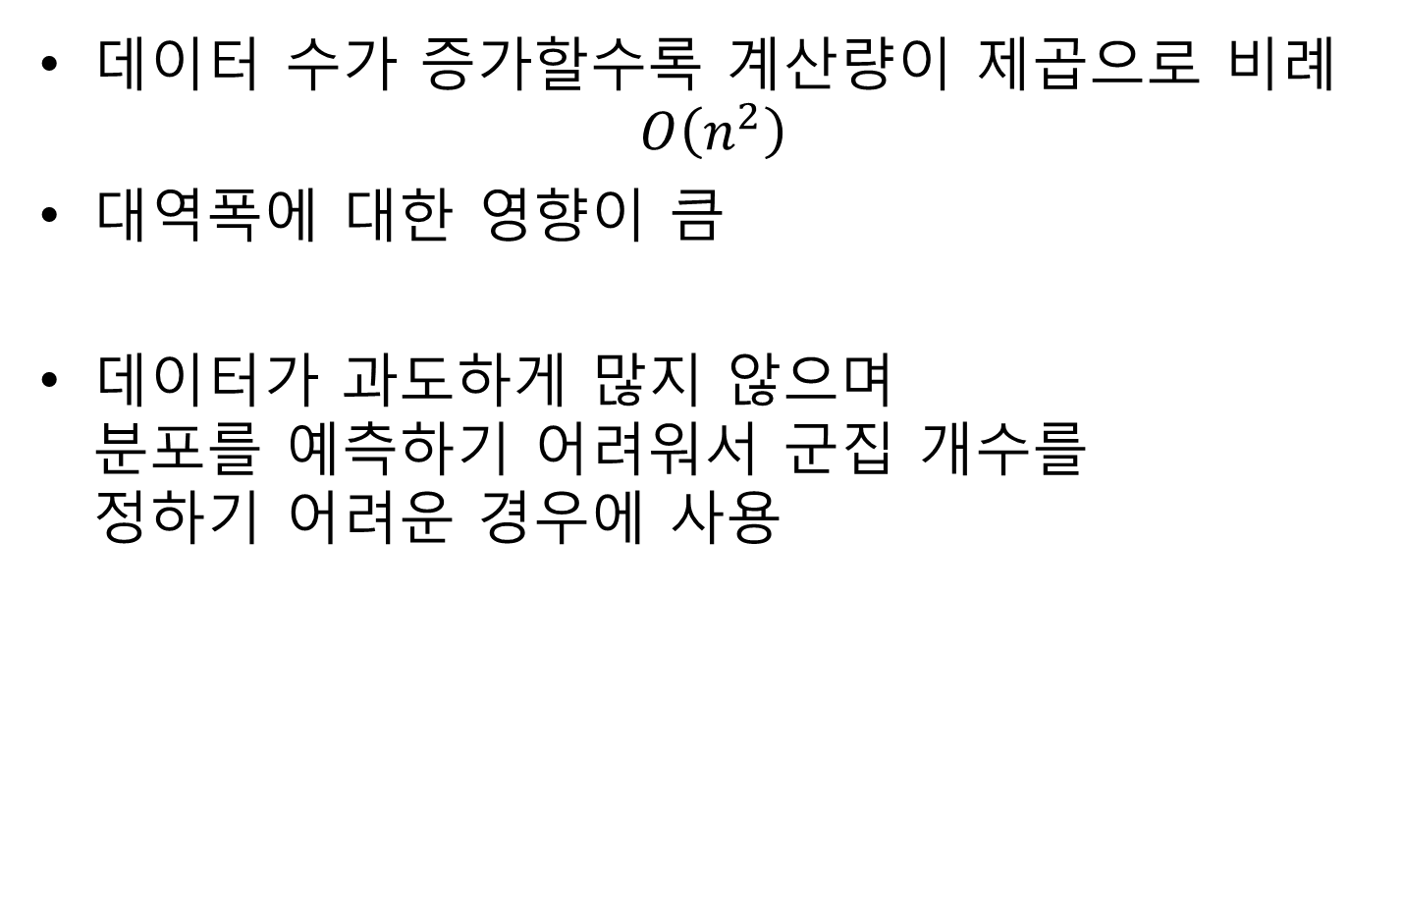
평균 이동(Mean Shift)
데이터 수가 증가할수록 계산량이 제곱으로 비례 $O\left(n^{2}\right)$
대역폭에 대한 영향이 큼
데이터가 과도하게 많지 않으며 분포를 예측하기 어려워서 군집 개수를 정하기 어려운 경우에 사용

Slide 47
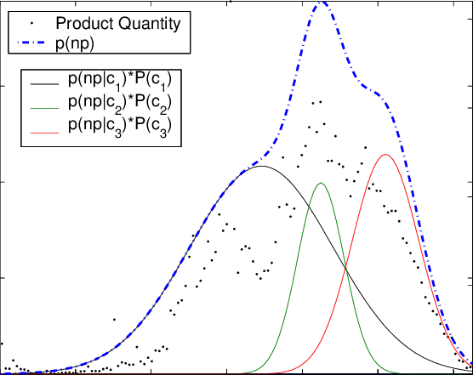
GMM (Gaussian Mixture Model)
여러 개의 가우시안 분포의 데이터 집합이 섞여서 생성된 데이터라고 가정

Slide 48
GMM (Gaussian Mixture Model)
두 가지를 추정
개별 정규 분포의 평균과 분산
각 데이터가 어느 정규 분포에 해당하는지의 확률

Slide 49
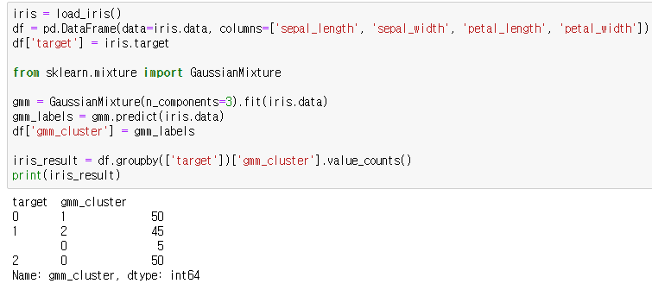
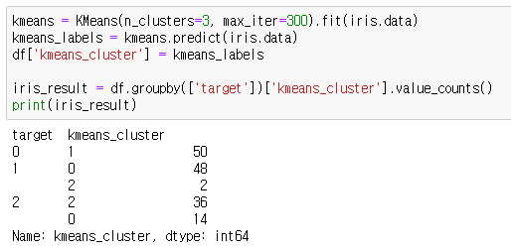
GMM (Gaussian Mixture Model)

Slide 50
GMM vs. k-평균
k-평균 군집화
거리 기반이므로 데이터가 원형으로 형성된 경우 좋은 결과를 보임
데이터가 길쭉하게 분포된 경우 결과가 좋지 않음
GMM
다양한 데이터에 잘 적용됨
수행 시간이 오래 걸림

Slide 51
GMM vs. k-평균
def visualize_cluster_plot(clusterobj, dataframe, label_name, iscenter=True):
if iscenter :
centers = clusterobj.cluster_centers_
unique_labels = np.unique(dataframe[label_name].values)
markers=['o', 's', '^', 'x', '*']
isNoise=False
for label in unique_labels:
label_cluster = dataframe[dataframe[label_name]==label]
if label == -1:
cluster_legend = 'Noise'
isNoise=True
else :
cluster_legend = 'Cluster '+str(label)
plt.scatter(x=label_cluster['ftr1'], y=label_cluster['ftr2'], s=70,\
edgecolor='k', marker=markers[label], label=cluster_legend)
if iscenter:
center_x_y = centers[label]
plt.scatter(x=center_x_y[0], y=center_x_y[1], s=250, color='white',
alpha=0.9, edgecolor='k', marker=markers[label])
plt.scatter(x=center_x_y[0], y=center_x_y[1], s=70, color='k',\
edgecolor='k', marker='$%d$' % label)
if isNoise:
legend_loc='upper center'
else: legend_loc='upper right'
plt.legend(loc=legend_loc)
plt.show()

Slide 52
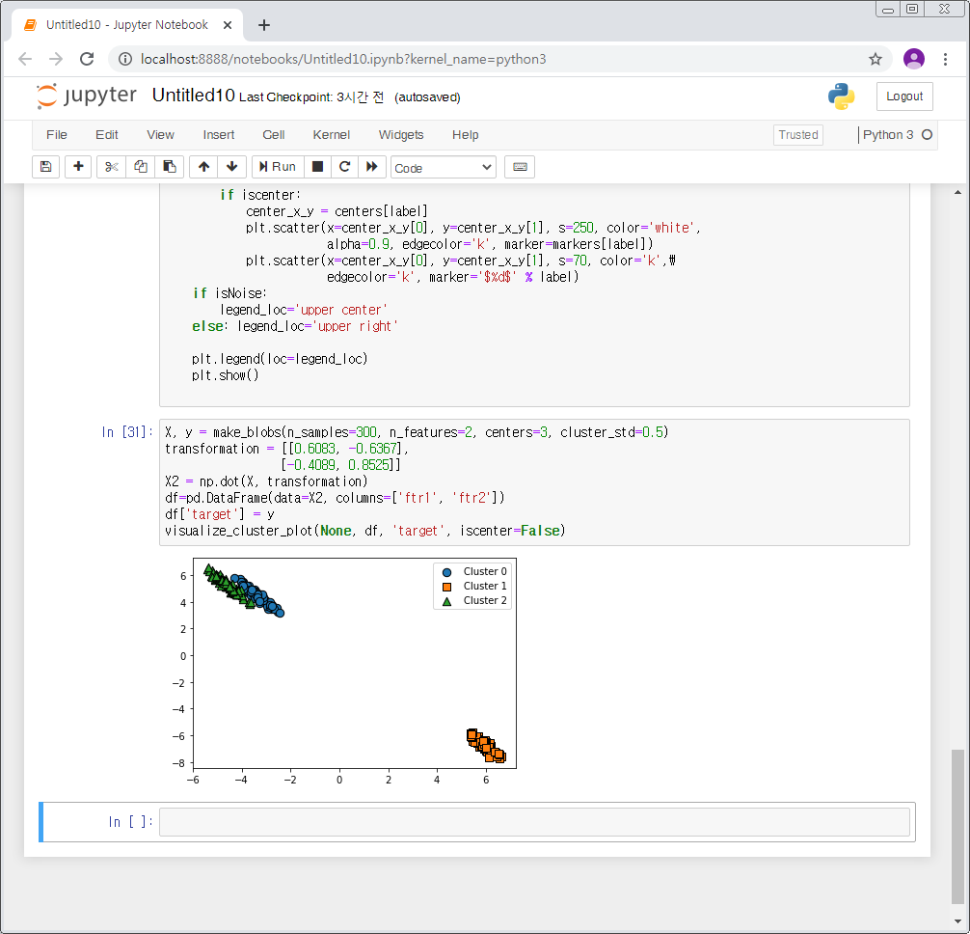
GMM vs. k-평균

Slide 53
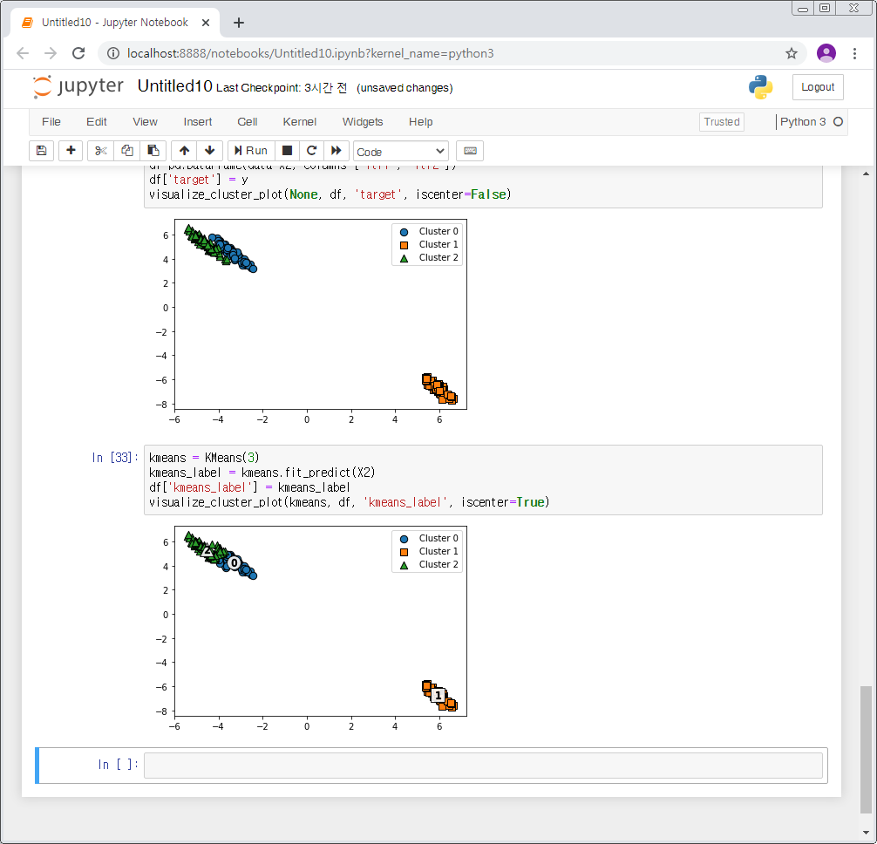
GMM vs. k-평균

Slide 54
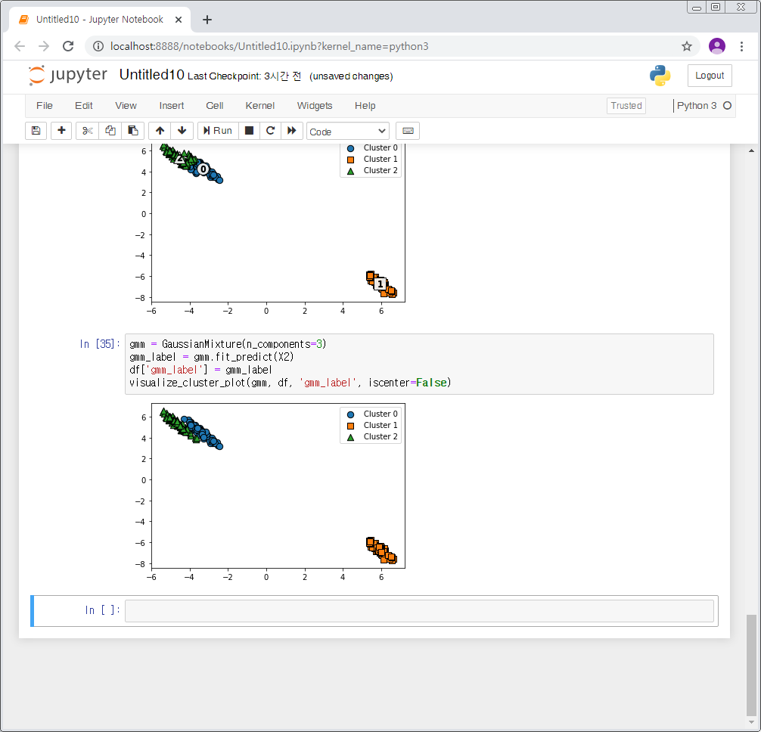
GMM vs. k-평균

Slide 55
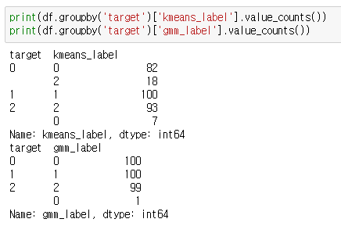
GMM vs. k-평균

Slide 56
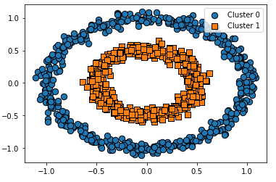
DBSCAN
Density Based Spatial Clustering of Applications with Noise
데이터 분포가 기하학적으로 복잡한 경우에도 잘 적용됨
특정 공간 내에서 데이터 밀도 차이를 기반으로 군집화

Slide 57
DBSCAN
파라미터
입실론(epsilon) : 개별 데이터를 중심으로 입실론 반경
최소 데이터 개수(min points) : 입실론 반경에 포함되는 타 데이터의 개수
데이터 포인트
이웃 포인트(Neighbor point) : 주변 영역 내에 위치한 타 데이터
핵심 포인트(Core point) : 자신 + 이웃 포인트가 최소 데이터 개수 이상인 경우
경계 포인트(Border point) : 핵심 포인트는 아니지만 핵심 포인트를 이웃 포인트로 갖는 경우
잡음 포인트(Noise point) : 나머지 경우

Slide 58
DBSCAN
최소 데이터 개수(자신 포함) 6으로 가정
6
7
12
8
4
1
2
3
5
11
9
10

Slide 59
DBSCAN
P1 기준 입실론 반경 내의 데이터 7개 → P1은 핵심 포인트
6
7
12
8
4
1
2
3
5
11
9
10

Slide 60
DBSCAN
P2 기준 입실론 반경 내의 데이터 6개 → P2도 핵심 포인트
6
7
12
8
4
1
2
3
5
11
9
10

Slide 61
DBSCAN
P1의 이웃인 P2도 핵심 포인트이므로 연결
밀도가 어느 이상인 포인트들을 연결하여 군집을 형성하는 방식
6
7
12
8
4
1
2
3
5
11
9
10

Slide 62
DBSCAN
P3 기준 입실론 반경 내의 데이터 3개 → P3는 핵심 포인트가 아님
하지만 핵심 포인트 P2를 이웃으로 가지므로 P3는 경계 포인트 (군집의 외곽을 형성)
6
7
12
8
4
1
2
3
5
11
9
10

Slide 63
DBSCAN
P5 기준 입실론 반경 내의 데이터 2개 → P5는 핵심 포인트가 아님
핵심 포인트를 이웃으로 갖지 않으므로 P5는 잡음 포인트
6
7
12
8
4
1
2
3
5
11
9
10

Slide 64
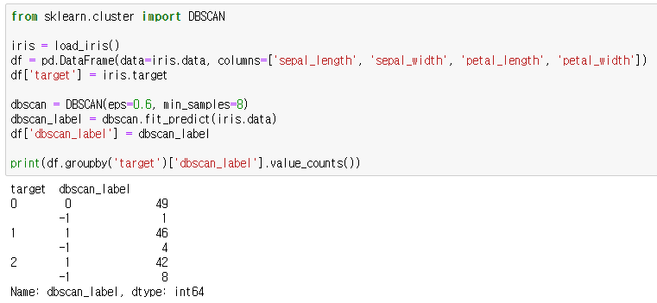
DBSCAN
사이킷-런 DBSCAN 클래스 파라미터
eps : 입실론 반경
min_samples : 최소 데이터 개수(자신 포함)
-1은 잡음(노이즈) 군집을 의미함

Slide 65
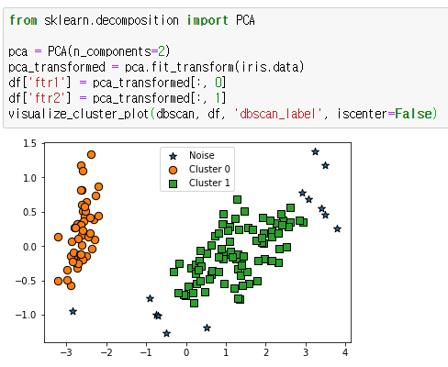
DBSCAN

Slide 66
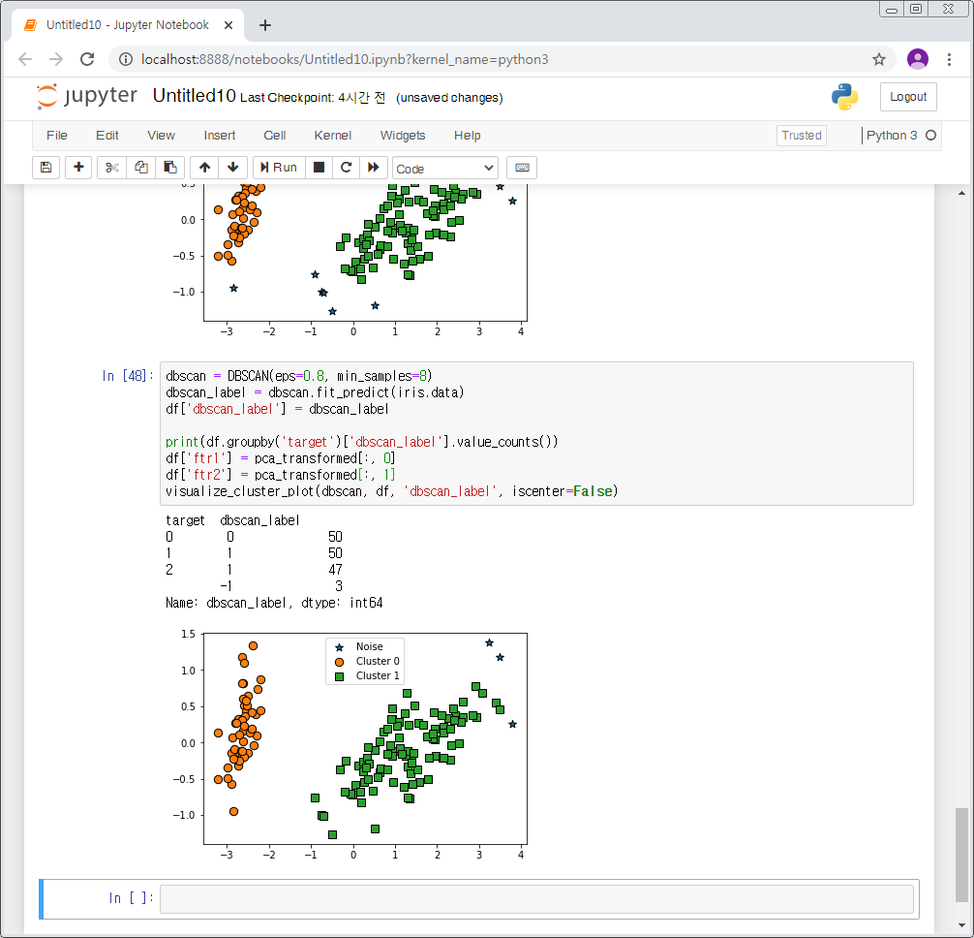
DBSCAN
eps를 크게 하면 반경이 커져서 잡음 데이터 감소

Slide 67
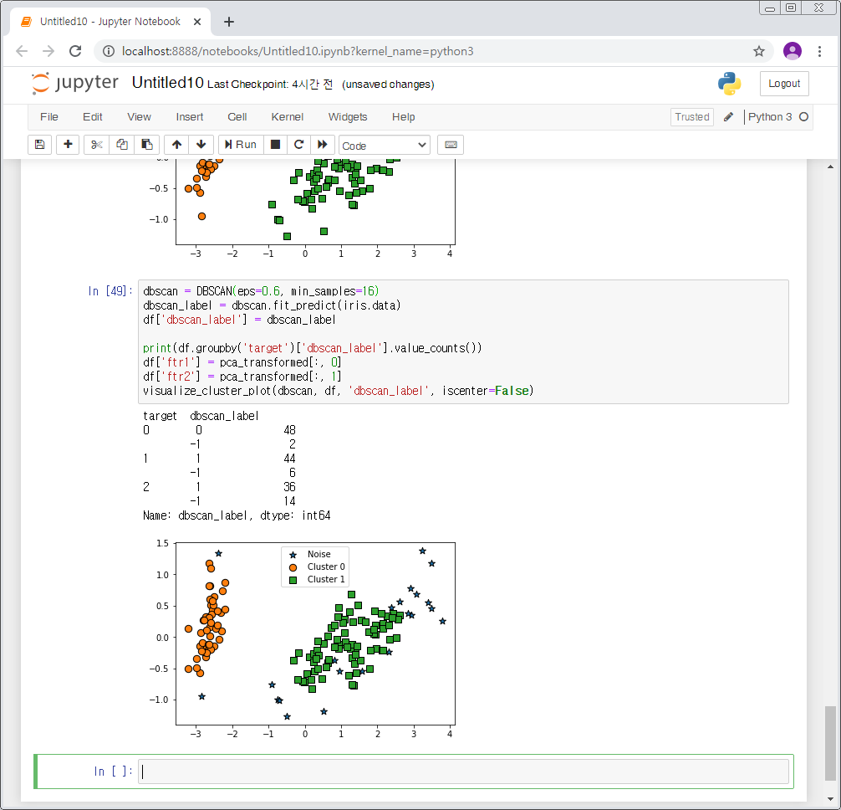
DBSCAN
eps은 원래대로 0.6 min_samples를 16으로 변경 → 잡음 포인트 증가

Slide 68

DBSCAN
make_circles() 파라미터
noise : 잡음 데이터 비율
factor: 외부 원과 내부 원의 스케일 비율

Slide 69

DBSCAN
k-평균

Slide 70

DBSCAN
GMM

Slide 71

DBSCAN
DBSCAN

